Slide 1













《实用肝脏病杂志》投稿须知
汇报人：XXX
2025-03-05

Slide 2


引言
杂志概述
目录
投稿要求
注意事项
Contents
总结

Slide 3



01
引言

Slide 4

引言
投稿目的
投稿旨在与同行分享研究成果，促进学术交流与合作，共同推动肝脏病防治事业的发展。
杂志宗旨
杂志致力于发表高质量的研究成果，涵盖肝脏病的各个方面，包括基础、临床、病理等。

Slide 5
02
杂志概述

Slide 6

杂志概述
杂志宗旨与目标
《实用肝脏病杂志》致力于推广肝脏病学领域的最新研究成果和诊疗技术，提高肝脏疾病的诊治水平。
杂志内容和栏目
杂志涵盖肝脏病学领域的各个方面，包括基础研究、临床研究、病例报告等，设有述评、专家论坛等栏目。
读者与作者群体
杂志的读者和作者主要来自全国各地的肝脏病学界医生、学者和科研人员，以及部分国外专家。

Slide 7
03
投稿要求

Slide 8

投稿要求
稿件要求
遵守学术规范
投稿的稿件应具有科学性、先进性和实用性，要求数据准确、逻辑严密、文字流畅、图片清晰。
遵守学术规范和道德准则，不得抄袭、剽窃他人成果，确保研究的原创性和学术诚信。
论文格式
审稿流程
需按照期刊要求的格式进行撰写。一般应包括题目、作者、摘要、关键词、正文、参考文献等。
稿件经过初步审核后，会送交专家进行同行评审，最终由编辑委员会决定是否录用。

Slide 9
04
注意事项

Slide 10

注意事项
遵守学术规范和道德
01
遵守学术规范和道德准则，确保研究过程和结果的客观性、准确性和可重复性。
保护患者隐私和权益
02
在涉及人类研究时，务必遵守伦理原则，确保患者的隐私和权益得到充分保护。
遵循期刊编辑部的规定
03
按照期刊编辑部的要求进行投稿，避免因格式、内容等方面的问题被退回。

Slide 11
05
总结

Slide 12
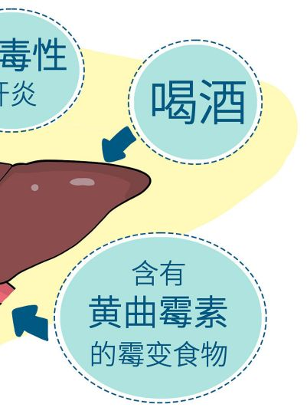
总结
杂志宗旨
要强调《实用肝脏病杂志》旨在为广大肝脏疾病研究者提供一个展示成果、交流经验的平台，以推动肝脏病学的持续发展。
投稿与审稿
我们需要明确投稿要求和注意事项，以确保来稿的质量和水平，同时保证审稿过程的公正、公平和透明。投稿邮箱：sygzbzz@163.com

Slide 13
谢谢观看
汇报人：XXX
2025-03-05

